Slide 1







ПРИЛОЖЕНИЕ ДЛЯ ЗНАКОМСТВ
1

Slide 2


АКТУАЛЬНОСТЬ ПРОЕКТА
.

Slide 3

ЦЕЛЕВАЯ АУДИТОРИЯ
Любого пола, лица от 18 до 65 лет.
Молодые люди, которые пытаются расширить свой круг общения, стать популярными любым доступным способом. Среди них есть и начинающие блогеры-музыканты, поэты, собирающие подписчиков по всем смежным каналам, а также обычные люди, которые стремятся найти единомышленников по музыкальным интересам.
3

Slide 4

ПРОБЛЕМА
4

Slide 5

РЕШЕНИЕ
5

Slide 6
ЦЕННОСТЬ, ЦЕННОСТНОЕ ПРЕДЛОЖЕНИЕ
Опишите ценность продукта для ваших клиентов. В чем конкретно заключается польза
от продукта именно для этого сегмента клиентов - экономия времени, денег, сил, снятие каких-то эмоциональных или социальных сложностей, сформулируйте ценностное предложение;
Мы, компания
помогаем
в ситуации
решать проблему
с помощью
и получать
6

Slide 7
РЫНОК
РЫНОК, на котором вы работаете, его объем, рост и уровень конкуренции;
7

Slide 8
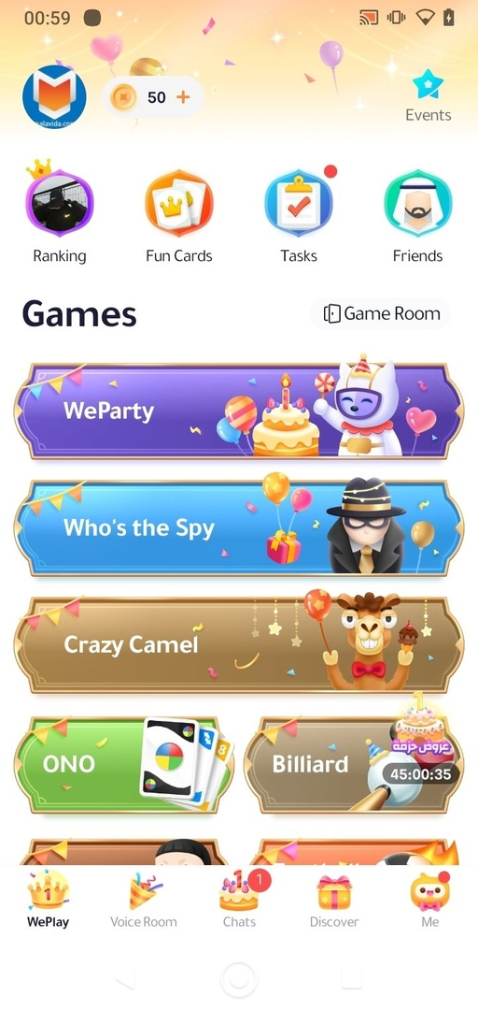
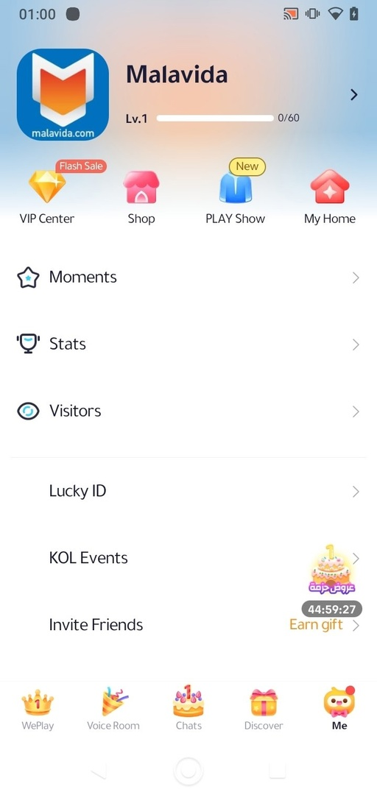
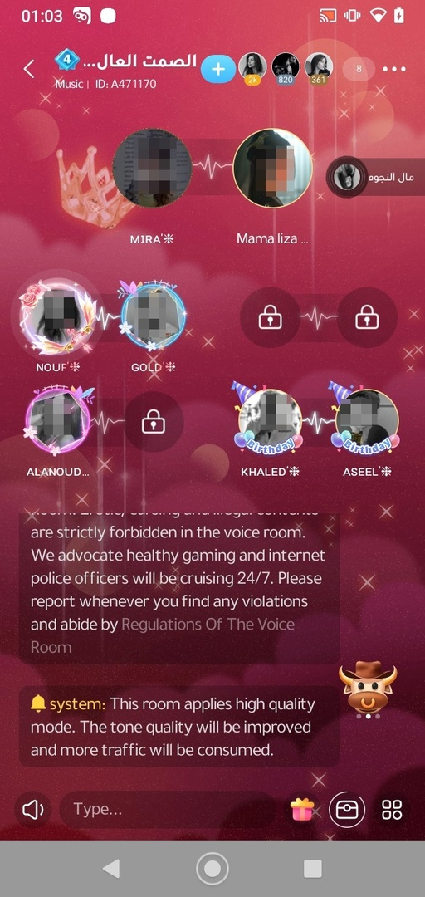

КОНКУРЕНТЫ
развлекательный контент (игры),
наличие видеокомнат, синхронизированных c You-Tube платформой,
наличие аватаров (при повышении уровня открываются новые преимущества: новая одежда для аватара, приватизация комнат для общения),
система достижений
WePlay
8

Slide 9
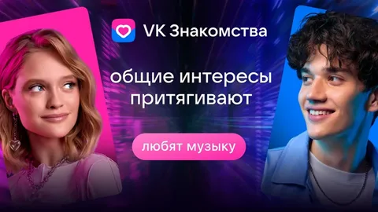

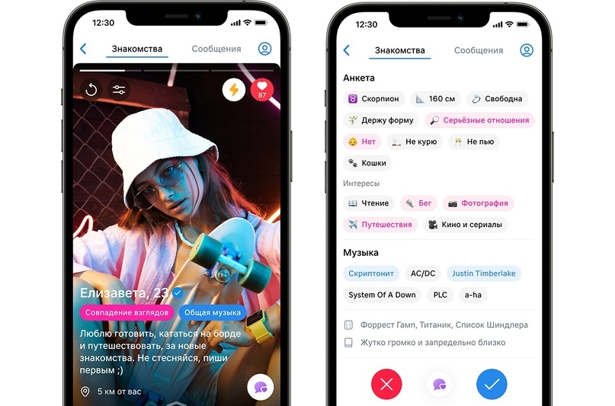
КОНКУРЕНТЫ
1) синхронизация с vk- аккаунтами,
2) наличие анонимного ночного чата,
3) возможность обмениваться фото и видео
9

Slide 10
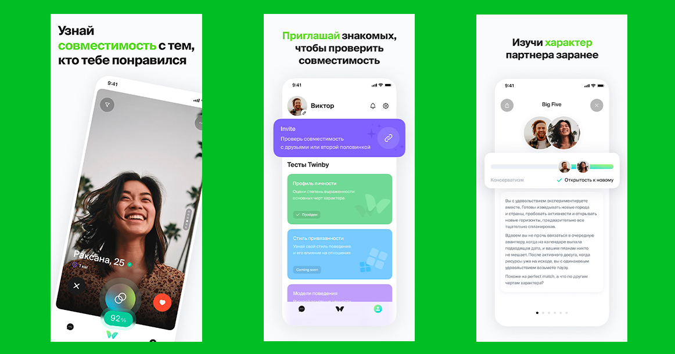



КОНКУРЕНТЫ
1) наличие профиля,
2) синхронизация при регистрации с такими приложениями, как: google, facebook, instagram, vk,
10

Slide 11
БИЗНЕС-МОДЕЛЬ
БИЗНЕС-МОДЕЛЬ – как вы зарабатываете или планируете;
11

Slide 12
ТЕКУЩИЕ РЕЗУЛЬТАТЫ
Опишите ваши текущие результаты: успешные кейсы, клиенты или предварительные договоренности, привлеченные инвестиции и др.,

Slide 13
КОМАНДА СТАРТАПА
РОЛЬ | ФАМИЛИЯ ИМЯ | ФОТО
ЛИДЕР (CEO)
ТЕХНОЛОГ, ДИЗАЙНЕР
МАРКЕТОЛОГ (СMO)
ТЕСТИРОВЩИК
13

Slide 14

ПЛАНЫ РАЗВИТИЯ
Планы развития, основные укрупненные задачи
ЧТО ДЕЛАЕМ | СРОК | ОТВЕТСТВЕННЫЙ
14

Slide 15

КОНТАКТЫ ЛИДЕРА
15

